Slide 1
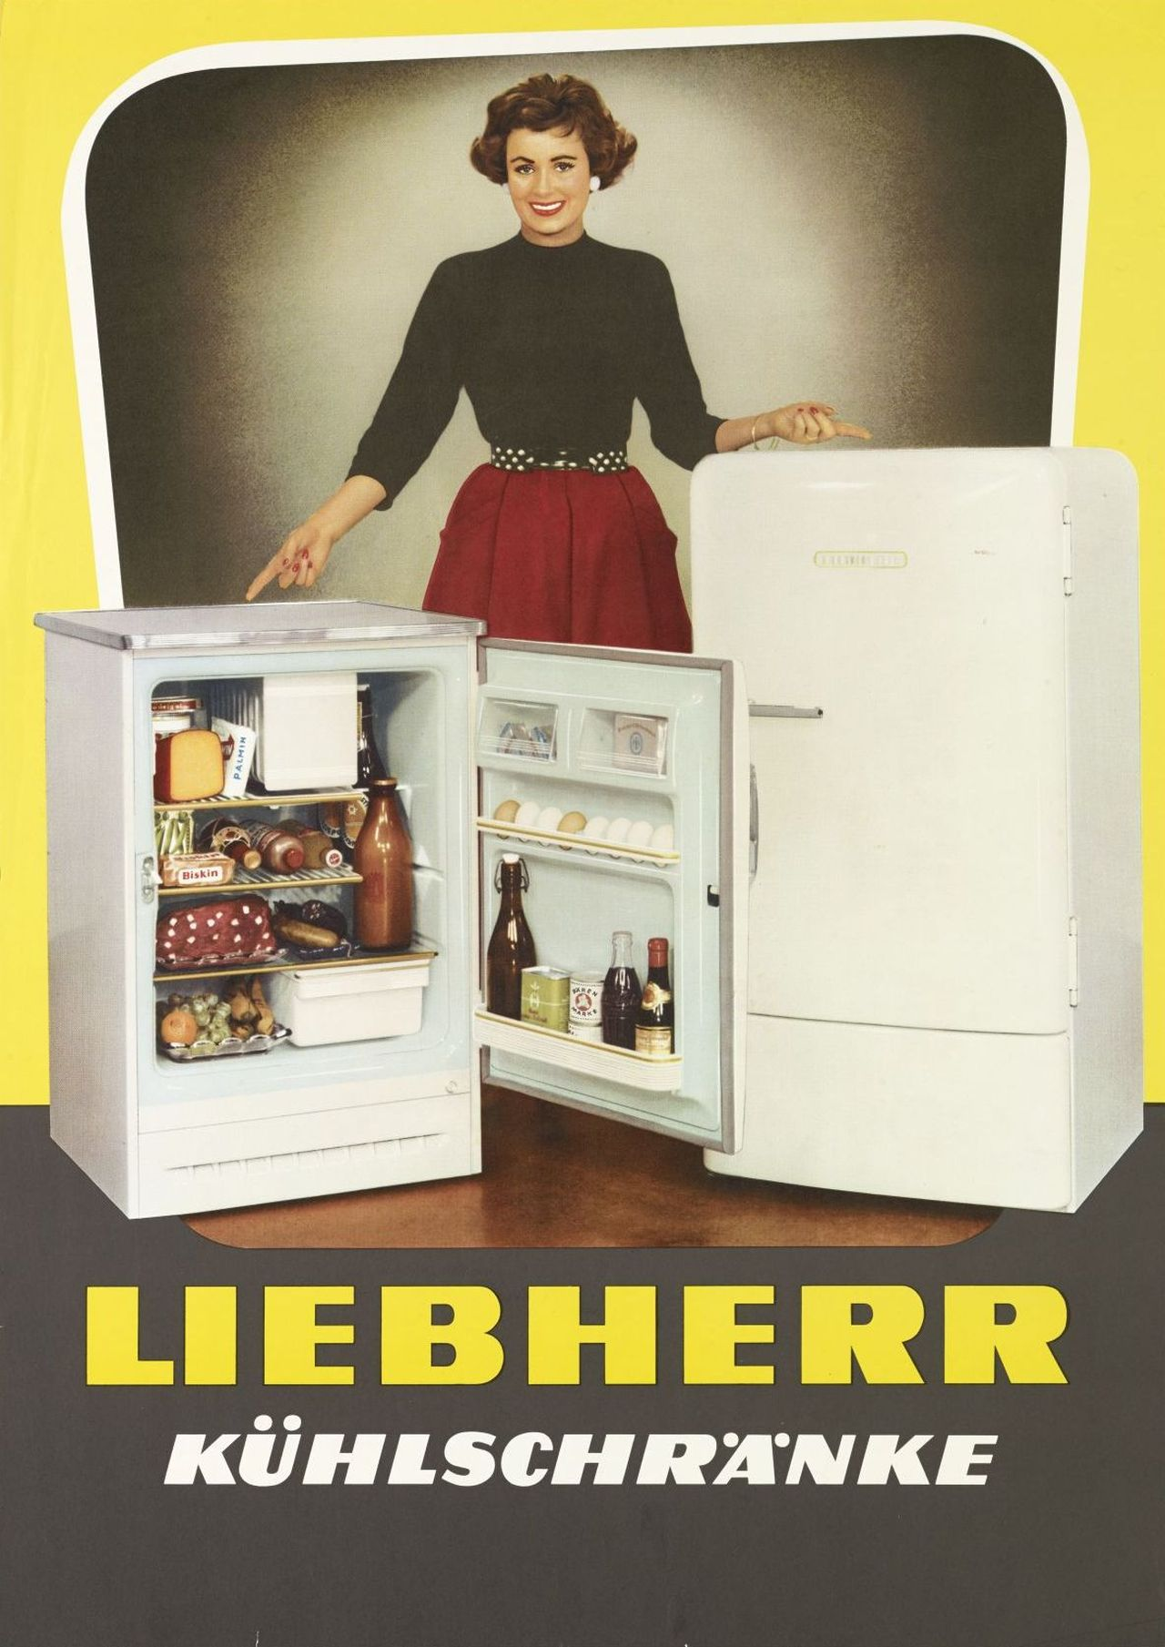
Das Werbeversprechen
Ein Detail am geöffneten Kühlschrank
Die Rolle der Frau
Welches gute Leben wird versprochen?
Begründe am Bild. Danach: eine erste Antwort auf die Leitfrage.
Liebherr, 1950er-Jahre. Haus der Geschichte, EB-Nr. 1988/4/269.178. Bildzitat, keine freie Lizenz.
Geschichte 12.1 / Wohlstand im Alltag / 1
Notes:
Liebherr-Plakat, Bundesrepublik, 1950er-Jahre, genaues Jahr nicht belegt. Stiftung Haus der Geschichte, EB-Nr. 1988/4/269.178. Urheber laut LeMO: Liebherr Hausgeräte Deutschland GmbH. https://www.hdg.de/lemo/bestand/objekt/plakat-liebherr-kuehlschraenke.html . Unverändertes vollständiges Bildzitat zur historischen Analyse, keine freie Lizenz. Eigene Einordnung: Gerät und gefüllter Innenraum versprechen gute Versorgung und attraktiven häuslichen Alltag. Weiblich besetztes Werberollenbild, kein Nachweis typischer Arbeitsteilung.
B1 gemeinsam etwa zwei Minuten: Beschreiben und deuten lassen, anschließend eigener Anfangssatz. Einordnung noch nicht zeigen.
Eigene Unterrichtstexte © 2026 Jan Hartwig, CC BY 4.0. Originalquellen ausgenommen.

Slide 2
Kühlschrankausstattung
Eine gemeinsame Entwicklung, ein Unterschied:
Welche Zahlen und Jahre belegen sie?
Haushaltsanteile. Unterschiedliche Bezugszeiten und Erfassungen. M1: WiSta 7/1974, S. 480 und DDR-Jahrbuch 1989, S. 291.
Geschichte 12.1 / Wohlstand im Alltag / 2
Notes:
M1: Manfred Euler, Wirtschaft und Statistik 7/1974, S. 480, Tabelle 4, Spalten 1962 und 1969. Staatliche Zentralverwaltung für Statistik, Statistisches Jahrbuch der DDR 1989, S. 291, obere Tabelle, Spalten 1965 und 1970. https://www.statistischebibliothek.de/mir/servlets/MCRFileNodeServlet/DEAusgabe_derivate_00000708/Wirtschaft_und_Statistik-1974-07.pdf#page=26 ; https://www.statistischebibliothek.de/mir/servlets/MCRFileNodeServlet/DEHeft_derivate_00070316/1989gesamt.pdf#page=342
Zunahme innerhalb beider Reihen und Ausstattungsunterschied erschließen. Anteile der erfassten Haushalte, unterschiedliche Zeiten und Zeiträume, keine Wachstumsrangliste.
Eigene Unterrichtstexte © 2026 Jan Hartwig, CC BY 4.0. Originalquellen ausgenommen.

Slide 3
Aussagen am Material prüfen
A In beiden Reihen nahm die Kühlschrankausstattung zu.
B Mehr Haushalte konnten Lebensmittel gekühlt aufbewahren. Das konnte den Alltag erleichtern.
C Die Bundesrepublik war um 1970 insgesamt um 27,6 Prozent wohlhabender als die DDR.
Belegter Befund, plausible Deutung oder nicht belegt?
Begründe am Material.
Geschichte 12.1 / Wohlstand im Alltag / 3
Notes:
M1: Manfred Euler, Wirtschaft und Statistik 7/1974, S. 480, Tabelle 4, Spalten 1962 und 1969. Staatliche Zentralverwaltung für Statistik, Statistisches Jahrbuch der DDR 1989, S. 291, obere Tabelle, Spalten 1965 und 1970. https://www.statistischebibliothek.de/mir/servlets/MCRFileNodeServlet/DEAusgabe_derivate_00000708/Wirtschaft_und_Statistik-1974-07.pdf#page=26 ; https://www.statistischebibliothek.de/mir/servlets/MCRFileNodeServlet/DEHeft_derivate_00070316/1989gesamt.pdf#page=342
Offene Besprechungsfolie. A = belegter Befund, B = plausible Alltagsdeutung, C = nicht belegt. Die Auswahl allein ersetzt den eigenen Beleg nicht.
Eigene Unterrichtstexte © 2026 Jan Hartwig, CC BY 4.0. Originalquellen ausgenommen.

Slide 4
Planerfüllung und Warenangebot
„Trotz Erfüllung der staatlichen Planaufgaben treten insbesondere bei Industriewaren erhebliche Sortimentslücken in Erscheinung.“
Welche beiden Sachverhalte verbindet „Trotz“?
M2: interner MfS-Bericht, 3.9.1970. Ein unveränderter Satz. BArch, MfS, ZAIG 4991.
Geschichte 12.1 / Wohlstand im Alltag / 4
Notes:
MfS, Information über einige Probleme der Versorgung der Bevölkerung, 3.9.1970. BArch, MfS, ZAIG 4991, Bl. 1–16 (4. Expl.). https://www.ddr-im-blick.de/jahrgaenge/jahrgang-1970/report/probleme-der-versorgung-der-bevoelkerung/
M2 als institutionelle Beobachtung einführen. Kontext nennt auch erweitertes Angebot. „Trotz“ erschließt das Nebeneinander von erfüllten Planaufgaben und Sortimentslücken.
Eigene Unterrichtstexte © 2026 Jan Hartwig, CC BY 4.0. Originalquellen ausgenommen.

Slide 5
Ausstattung und Angebot
„Mehr Kühlschränke und Sortimentslücken:
Eine Quelle muss falsch sein.“
Prüft den Einwand an Messgröße und Wortlaut.
Welche Frage beantwortet M1?
Welche Frage beantwortet M2?
Geschichte 12.1 / Wohlstand im Alltag / 5
Notes:
M1: Manfred Euler, Wirtschaft und Statistik 7/1974, S. 480, Tabelle 4, Spalten 1962 und 1969. Staatliche Zentralverwaltung für Statistik, Statistisches Jahrbuch der DDR 1989, S. 291, obere Tabelle, Spalten 1965 und 1970. https://www.statistischebibliothek.de/mir/servlets/MCRFileNodeServlet/DEAusgabe_derivate_00000708/Wirtschaft_und_Statistik-1974-07.pdf#page=26 ; https://www.statistischebibliothek.de/mir/servlets/MCRFileNodeServlet/DEHeft_derivate_00070316/1989gesamt.pdf#page=342
MfS, Information über einige Probleme der Versorgung der Bevölkerung, 3.9.1970. BArch, MfS, ZAIG 4991, Bl. 1–16 (4. Expl.). https://www.ddr-im-blick.de/jahrgaenge/jahrgang-1970/report/probleme-der-versorgung-der-bevoelkerung/
Den Widerspruchseinwand mit eigenen Schüleraussagen prüfen. M1 misst vorhandene Ausstattung, M2 berichtet von Angebotslücken.
Eigene Unterrichtstexte © 2026 Jan Hartwig, CC BY 4.0. Originalquellen ausgenommen.

Slide 6
Belegte Erkenntnisse
M1 Beide Reihen zeigen zunehmende Ausstattung. Die ausgewiesenen späteren Anteile unterscheiden sich.
M2 Sortimentslücken trotz erfüllter Planaufgaben.
Verbindung Vorhandene Geräte und aktuelle Kaufmöglichkeiten sind verschieden.
Offen bleiben genaue Kühlschrankverfügbarkeit, Gesamtwohlstandsabstand und wirtschaftliche Ursachen.
Geschichte 12.1 / Wohlstand im Alltag / 6
Notes:
M1: Manfred Euler, Wirtschaft und Statistik 7/1974, S. 480, Tabelle 4, Spalten 1962 und 1969. Staatliche Zentralverwaltung für Statistik, Statistisches Jahrbuch der DDR 1989, S. 291, obere Tabelle, Spalten 1965 und 1970. https://www.statistischebibliothek.de/mir/servlets/MCRFileNodeServlet/DEAusgabe_derivate_00000708/Wirtschaft_und_Statistik-1974-07.pdf#page=26 ; https://www.statistischebibliothek.de/mir/servlets/MCRFileNodeServlet/DEHeft_derivate_00070316/1989gesamt.pdf#page=342
MfS, Information über einige Probleme der Versorgung der Bevölkerung, 3.9.1970. BArch, MfS, ZAIG 4991, Bl. 1–16 (4. Expl.). https://www.ddr-im-blick.de/jahrgaenge/jahrgang-1970/report/probleme-der-versorgung-der-bevoelkerung/
Klärung nach eigenen Antworten. Zugleich keine konkrete Kühlschrankverfügbarkeit und kein umfassender Versorgungsvergleich.
Eigene Unterrichtstexte © 2026 Jan Hartwig, CC BY 4.0. Originalquellen ausgenommen.

Slide 7
Das Werbeversprechen erneut prüfen
M1 hilft, Verbreitung zu prüfen.
Zufriedenheit und tatsächliche Arbeitserleichterung bleiben offen.
Unsere Einordnung: gute Versorgung und attraktiver häuslicher Alltag als Werbeversprechen.
Das Werberollenbild belegt keine typische Arbeitsteilung.
Liebherr, 1950er-Jahre. Haus der Geschichte, EB-Nr. 1988/4/269.178. Bildzitat, keine freie Lizenz.
Geschichte 12.1 / Wohlstand im Alltag / 7
Notes:
Liebherr-Plakat, Bundesrepublik, 1950er-Jahre, genaues Jahr nicht belegt. Stiftung Haus der Geschichte, EB-Nr. 1988/4/269.178. Urheber laut LeMO: Liebherr Hausgeräte Deutschland GmbH. https://www.hdg.de/lemo/bestand/objekt/plakat-liebherr-kuehlschraenke.html . Unverändertes vollständiges Bildzitat zur historischen Analyse, keine freie Lizenz. Eigene Einordnung: Gerät und gefüllter Innenraum versprechen gute Versorgung und attraktiven häuslichen Alltag. Weiblich besetztes Werberollenbild, kein Nachweis typischer Arbeitsteilung.
M1: Manfred Euler, Wirtschaft und Statistik 7/1974, S. 480, Tabelle 4, Spalten 1962 und 1969. Staatliche Zentralverwaltung für Statistik, Statistisches Jahrbuch der DDR 1989, S. 291, obere Tabelle, Spalten 1965 und 1970. https://www.statistischebibliothek.de/mir/servlets/MCRFileNodeServlet/DEAusgabe_derivate_00000708/Wirtschaft_und_Statistik-1974-07.pdf#page=26 ; https://www.statistischebibliothek.de/mir/servlets/MCRFileNodeServlet/DEHeft_derivate_00070316/1989gesamt.pdf#page=342
Werbeversprechen ausdrücklich erneut untersuchen. M2 aus der DDR widerlegt nicht unmittelbar das ältere westliche Plakat. Wiederverwendung des Bildes für den beauftragten Rückbezug.
Eigene Unterrichtstexte © 2026 Jan Hartwig, CC BY 4.0. Originalquellen ausgenommen.

Slide 8
Unsere Sicherung
Zunehmende Konsumausstattung und Versorgungsschwierigkeiten können gleichzeitig bestehen.
Ein Urteil über Wohlstand braucht mehrere Kriterien und passende Belege.
Überarbeite jetzt deine Antwort.
Markiere eine Präzisierung und begründe sie am Material.
Geschichte 12.1 / Wohlstand im Alltag / 8
Notes:
M1: Manfred Euler, Wirtschaft und Statistik 7/1974, S. 480, Tabelle 4, Spalten 1962 und 1969. Staatliche Zentralverwaltung für Statistik, Statistisches Jahrbuch der DDR 1989, S. 291, obere Tabelle, Spalten 1965 und 1970. https://www.statistischebibliothek.de/mir/servlets/MCRFileNodeServlet/DEAusgabe_derivate_00000708/Wirtschaft_und_Statistik-1974-07.pdf#page=26 ; https://www.statistischebibliothek.de/mir/servlets/MCRFileNodeServlet/DEHeft_derivate_00070316/1989gesamt.pdf#page=342
MfS, Information über einige Probleme der Versorgung der Bevölkerung, 3.9.1970. BArch, MfS, ZAIG 4991, Bl. 1–16 (4. Expl.). https://www.ddr-im-blick.de/jahrgaenge/jahrgang-1970/report/probleme-der-versorgung-der-bevoelkerung/
Gemeinsame Ergebnisübersicht erst nach Klärung bereitstellen. Individuelle Überarbeitung schützen und einige Begründungen sichten.
Eigene Unterrichtstexte © 2026 Jan Hartwig, CC BY 4.0. Originalquellen ausgenommen.

